Slide 1
Обучение розницы: методы оптимизации затрат на обучение
Спикер: Панова Мария
Руководитель учебного центра AUTO3N
EDU.AUTO3N.RU

Slide 2
Как снизить затраты на обучение персонала?
Обучение — не роскошь, а необходимость.
Вырастить «своих» выгоднее, чем «охотиться за головами».

Slide 3
Вопросы
Как установить баланс между качеством обучения и бюджетом?
Как получить больший результат при меньших затратах?
Как быстро обучить специалиста?

Slide 4
1. Приглашенный эксперт
Приглашенный эксперт — дорого?
2-х дневный тренинг для 1 группы (до 16 человек) — от 75. 000 р.
гонорар тренера — от 20 000 р./1 день
аренда помещения — от 10 000 р./1 день
кофе-брейки — от 2 500 р./1 день
+ трансфер, проживание тренера, печать методичек…

Slide 5
1. Приглашенный эксперт
Приглашенный эксперт — дорого?
Возможность выбора тренера под разные задачи
Удобно, при необходимости разового обучения
«Свежий» взгляд на проблемы. Беспристрастность
Отсутствие издержек на содержание (рабочее место, отпуска и т.д.)
Не погружен в специфику компании, не знает корпоративную культуру и проблемы организации «изнутри»
Высокая стоимость по сравнению с штатным специалистом
Временные расходы на организационные вопросы (договора, трансфер…)
Гонорар не зависит от результата обучения, нет возможности применить KPI

Slide 6
2. Свой тренер в штате
Свой тренер в штате — выгоднее?
Высокая экспертиза. Знает компанию, специфику рынка лучше приглашенного эксперта
Экономичность. Дешевле внешнего тренера
Управляемость. Высокая сила воздействия на качество работы и загрузку тренера, возможность применить KPI
Риск «замыливания» взгляда. Опасность развития консерватизма и отсутствия развития для самого тренера
Риски недозагрузки, возможные простои при отсутствии потребностей в обучении
Риск профессионального выгорания самого тренера при проведении одних и тех же тем. Как следствие, снижение качества проведения обучения.

Slide 7
3. Наставник
Наставник — почти бесплатно?
Высокая экспертиза (знает, умеет, применяет)
Экономичность (не нужно нанимать или приглашать тренера)
Развитие наставника, дополнительная мотивация
Хороший продавец – не равно эффективный наставник («хочу+ могу» обучать других людей)
Наставника нужно обучать инструментам наставничества
Временные ресурсы на разработку и внедрение системы наставничества

Slide 8
4. Самообучение
Самообучение — решение?
Лекция
Чтение
Аудиовизуализация
Демонстрация
Групповое обсуждение
Практика конкретной работы
Обучение других / непосредственное применение знаний
5%
10%
Освоение материала
20%
30%
50%
75%
90%

Slide 9
Как не пустить деньги на ветер?

Slide 10
ПТР — посттренинговая работа
Сопровождайте и поддерживайте.
ПТР — посттрениговая работа
задания, упражнения на закрепление материала
поддерживающие мини-тренинги и вебинары
контроль применения новых знаний
KPI на внедрение новых знаний

Slide 11
Если не хотите выбрасывать деньги на ветер
Замеряйте. Оценивайте. Проверяйте.
Что хотим оценить | Инструмент
Удовлетворенность участников, эмоциональная составляющая от обучения | Анкета обратной связи, опросы
Усвоение изученного материала | Тесты
Применение знаний и навыков, полученных на обучении | Инструмент «тайный покупатель», анализ телефонных разговоров с клиентами, опрос клиентов
Эффективность применения новых знаний | Динамика изменений финансовых показателей

Slide 12
Игра, соревнования, мотивация
Мотивируйте. Вовлекайте.
соревнования
конкурсы
инструменты геймификации
поощрения за лучшие результаты в
обучении

Slide 13
ОФЛАЙН — ОНЛАЙН
Переводите все в ОНЛАЙН!
welcome тренинги
обучение ассортименту
подбор запчастей
устройство автомобиля
товарные группы запчастей
работа в ПО
технология продаж

Slide 14
ОФЛАЙН — ОНЛАЙН
Переводите все в ОНЛАЙН!
Пример: программа обучения розницы Авто3Н
До 2020 года
40%
офлайн обучение (тренинги)
онлайн обучение (вебинары, курсы на портале)
60%

Slide 15
ОФЛАЙН — ОНЛАЙН
Переводите все в ОНЛАЙН!
Пример: программа обучения розницы Авто3Н
2020 год
онлайн обучение
электронные курсы
диалоговые тренажеры
симуляторы работы в ПО
видео-курсы
вебинары
онлайн тренинги
ФОТ тренеров
ФОТ администратора
Печать методичек
Канцелярия
Кофе-брейки, обеды
Командировки
Аренда помещения
100%
Расходы на обучение розницы Авто3Н снизились в 5.2 раза

Slide 16
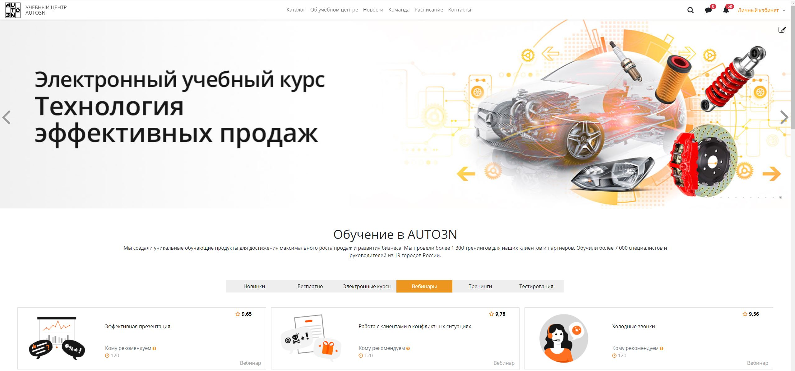
EDU.AUTO3N.RU
Более: 120 курсов для специалистов по продаже автозапчастей, 40 программ вебинаров, 50 программ тренингов, 170 тестов

Slide 17
КОТ в мешке
Совет: не берите КОТА в мешке!
Проверь специалиста по продаже на «входе»:
подбор запчастей
знание брендов, производителей
устройство автомобиля
внимательность
P.S. Можешь сделать это бесплатно на edu.auto3n.ru

Slide 18
Спасибо за внимание!
Панова Мария,
руководитель учебного центра
edu.auto3n.ru
Panova@auto3n.ru

Slide 19
Эволюция процесса обучения
Эволюция процесса обучения
Формат
Философия
Пользователи
Системы
1998 - 2002 гг. Дистанционное и смешанное обучение
Онлайн университеты, каталог курсов
Модель Киркпатрика
Самостоятельное онлайн обучение
LMS как платформа обучения
2003 - 2006 гг. Управление талантами
Карьерный путь, программа обучения
Смешанное обучение
Фокус на карьере
LMS как платформа управления талантами
2008 - 2016 гг. Непрерывное обучение
YouTube, видео, мобильное потребление
Модель 70-20-10
Обучение по запросу
LMS как платформа взаимодействия

Slide 20
Эволюция процесса обучения
Эволюция процесса обучения
Формат
Философия
Пользователи
Системы
2017 – 2019 гг. Цифровое обучение
Микрообучение, потоковое live-видео, электронные курсы
Дизайн-мышление
В любой точке мира, в любое время
Невидимая LMS, основанная на больших данных
2020 г. Обучение в рамках рабочего процесса
Без отрыва от работы, виртуальная и дополненная реальность (VR/AR)
Полезный опыт
В любой точке мира, в любое время
Умное, персонализированное, машинное обучение

